Slide 1
Discussion Speaker : Wei Meng Lin

Slide 2
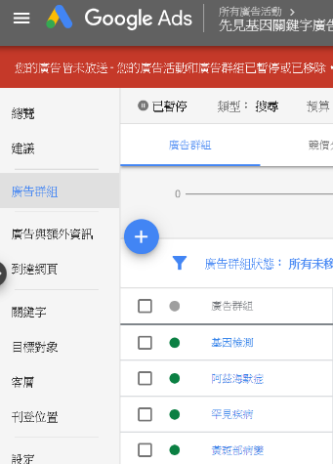
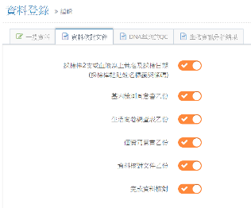
Work List
工作進度
實驗上機系統更新，隱藏生活問卷的部分
Google關鍵字廣告發放，已於9月11日生效

Slide 3
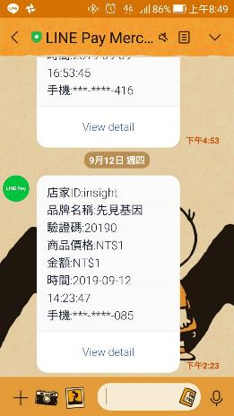
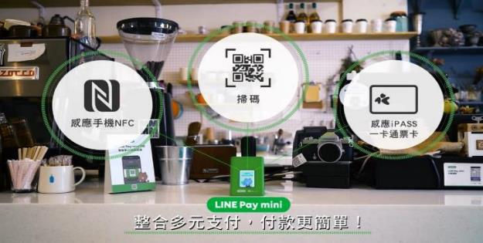
Work List
工作進度
LINE Pay mini機已送達，可即時使用LINE Pay Merchant知道付款

Slide 4
Future Work
優先順序
小兒罕見報告特殊位點的報告產出
APMRA positive control的比較
WI文件的完成
自動化測試系統完成(0919前)
設計介面供內部使用，將APMRA的客戶列表，詳細標明未上機、已上機、QC通過等狀態；另外設計介面供會員使用，詳細標明未上機、已上機、QC通過等狀態
疾病和位點新的報告呈現(與祐宏合作)
買電腦(與劭威合作，今天完成)

Slide 5
Thank you for this opportunity

